Slide 1
Les Ateliers de Génie Logiciel

Slide 2
Plan
Introduction
Qu'est ce qu'un atelier de génie logiciel ?
Les outils « CASE »
L'intégration d'outils CASE
Les différents types d'AGL
Exemples D’AGL
Bourbet mouloud

Slide 3
Introduction
Comment faire un logiciel ?
Bourbet mouloud

Slide 4


Introduction
Le génie logiciel
  « Le génie logiciel est l'ensemble des activités de conception et de mise en oeuvre des produits et des procédures tendant à rationaliser la production du logiciel et son suivi » (arrêté du 30 déc. 83)
Autrement dit,
  le génie logiciel est « l'art » de produire de bons logiciels, au meilleur rapport qualité/prix.
Bourbet mouloud

Slide 5
Le génie logiciel…
  … utilise pour cela des principes d'ingénierie
  … comprend des aspects à la fois techniques et non techniques:
    Il est basé sur des méthodologies et des outils qui permettent de formaliser et même d'automatiser partiellement la production de logiciels,
    Il est également basé sur des concepts plus informels, et demande des capacités de communication, d'interprétation et d'anticipation.
Le génie logiciel demande de la part de l'informaticien
  Une bonne formation aux différentes techniques (le « savoir »)
  Un certain entraînement et de l'expérience (le « savoir faire »).
Bourbet mouloud

Slide 6
Si le génie logiciel est l'art de produire de bons logiciels, il est nécessaire de fixer les critères de qualité d'un logiciel.
Les qualités d'un logiciel
  On peut séparer ces qualités en deux catégories
    lors de l'utilisation
    lors de la maintenance
Bourbet mouloud

Slide 7
Les qualités du logiciel lors de l'utilisation
  fiabilité (correction et robustesse),
  adéquation aux besoins (y compris aux besoins implicites !),
  ergonomie (simplicité et rapidité d'emploi, personnalisation),
  efficacité,
  convivialité,
  faible coût et respect des délais bien entendu,
  etc.
Bourbet mouloud

Slide 8
Les qualités du logiciel lors de la maintenance:
  un logiciel doit pouvoir être maintenu pour le corriger, l'améliorer, l'adapter aux changements de son environnement, ...
  Pour cela, il doit être:
    Flexible
      utilisation du paramétrage, de la généricité, de l'héritage,
    Portable
      éviter l'assembleur et les langages trop confidentiels,
    Structuré
      utilisation de modules ou de classes, de procédures ou de fonctions
    Avec une indépendance maximum entre les structures
      utilisation de l'abstraction,
    et bien sur, documenté.
Bourbet mouloud

Slide 9
  Ces différentes qualités ne sont pas toujours compatibles ni même réalisables
    Nécessaire de trouver des compromis.
  Les objectifs de qualité doivent être définis pour chaque logiciel.
  La qualité du logiciel doit être contrôlée par rapport à ces objectifs.
Bourbet mouloud

Slide 10
Activités de développement
  Les activités relevant du génie logiciel sont bien définies :
    l'analyse des besoins;
    la spécification globale;
    la conception architecturale et détaillée.
      représentent environ 40% de l'effort dans un projet bien conduit;
    la programmation
      représentant 15 à 20% de l'effort;
    la validation et vérification
      représentent de l'ordre de 40% de l'effort;
    la gestion de configuration et intégration.
Bourbet mouloud

Slide 11
Problématique:
  Comment faciliter la réalisation de ces étapes ?
  Comment assurer la cohérence ?
Les AGL!
Acronymes:
  AGL : Atelier de Génie Logiciel
  CASE : Computer Aided Software Engineering
Bourbet mouloud

Slide 12
Plan
Introduction
Qu'est ce qu'un atelier de génie logiciel ?
Les outils « CASE »
L'intégration d'outils CASE
Les différents types d'AGL
Exemples D’AGL
Bourbet mouloud

Slide 13

Qu'est ce qu'un atelier de génie logiciel ?
Définitions
  Logiciel aidant à la réalisation de logiciels.
  Système pour le développement logiciel assisté par ordinateur.
  Catégorie de logiciels offrant un environnement complet de développement de logiciels en équipe.
  Ensemble d’outils permettant de couvrir le cycle de vie du logiciel
    Analyse
    Conception
    Réalisation
    Maintenance, …
Bourbet mouloud

Slide 14
Qu'est ce qu'un atelier de génie logiciel ?
Objectif des AGL ?
  Améliorer la productivité,
  Améliorer le suivi,
  Améliorer la qualité
    fiabilité,
    maintenance,
    évolutivité.
Comment ?
  En faisant le suivi des différentes phases du processus logiciel
  En offrant un cadre cohérent et uniforme de production.
Bourbet mouloud

Slide 15
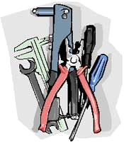
Qu'est ce qu'un atelier de génie logiciel ?
Un AGL intègre des outils
  « Case tools »
  Adaptés aux différentes phases de la production d'un logiciel
  Facilite la communication et la coordination entre ces différentes phases.
Un AGL est basé sur des méthodologies pour formaliser
  Le processus logiciel
  Chacune des phases qui le composent.
Bourbet mouloud

Slide 16
Quelques exemples d’AGL
Vous connaissez quels AGL ?
Bourbet mouloud

Slide 17

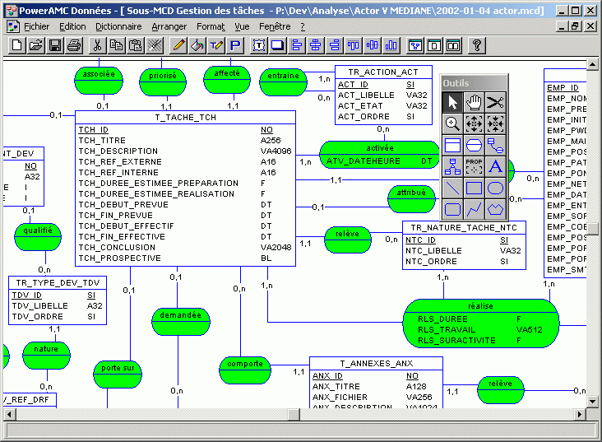
PowerDesigner et PowerAMC
Bourbet mouloud

Slide 18

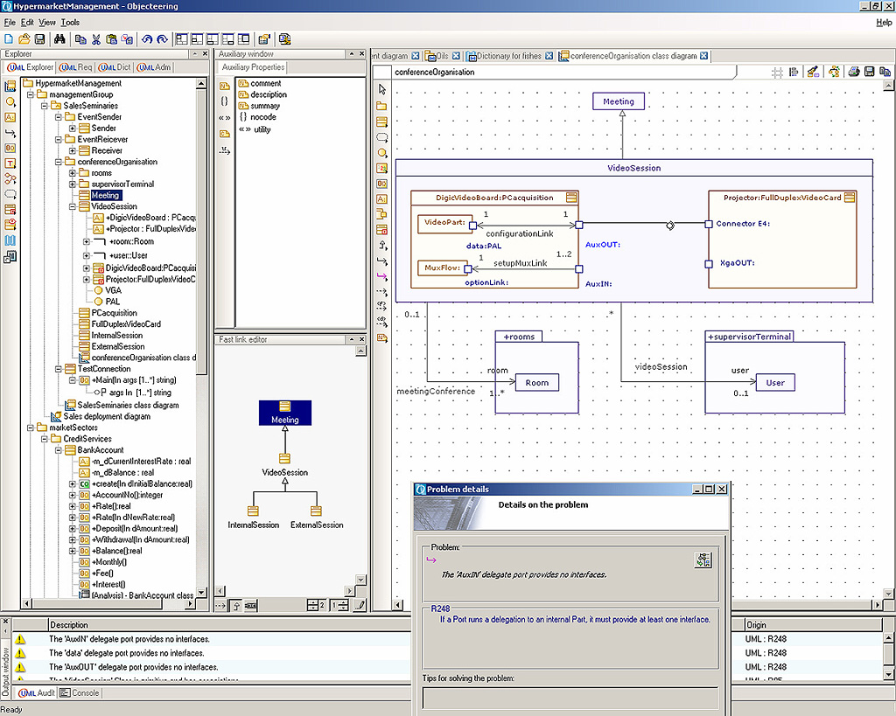
Objecteering
Bourbet mouloud

Slide 19

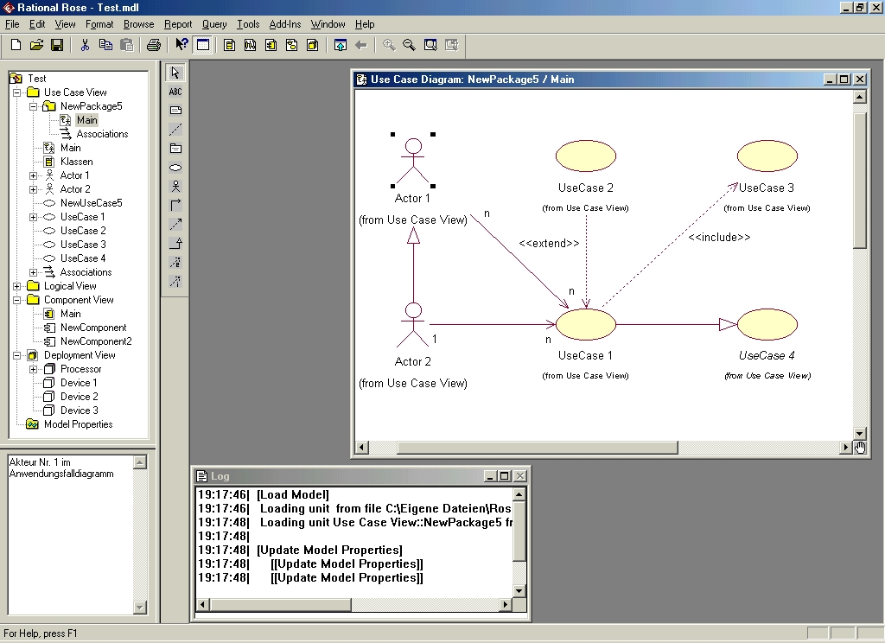
Rational Rose
Bourbet mouloud

Slide 20

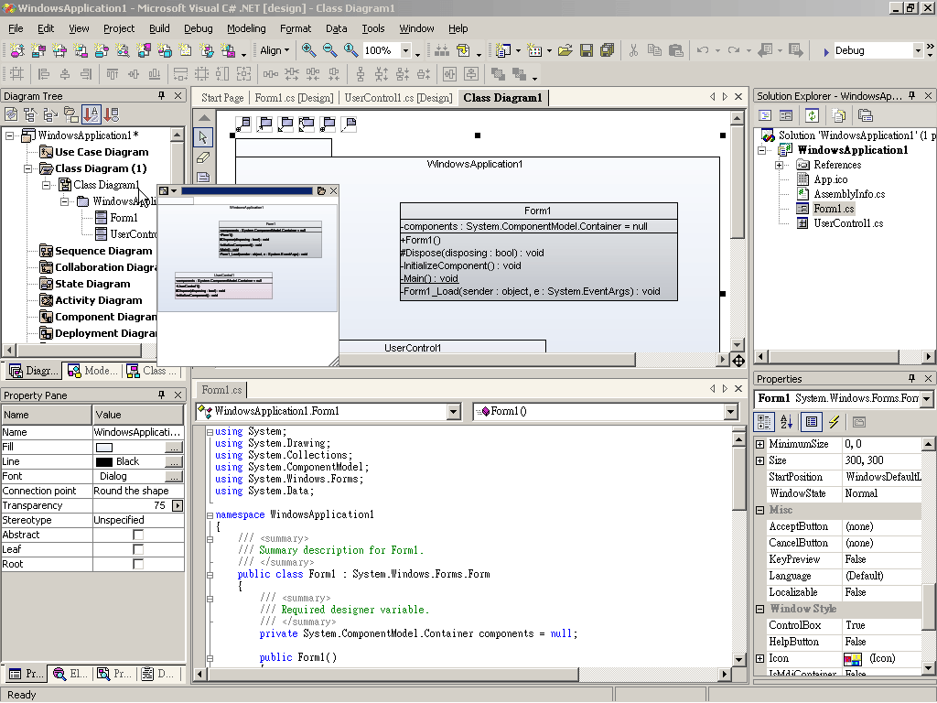
Visual Studio .Net
Bourbet mouloud

Slide 21

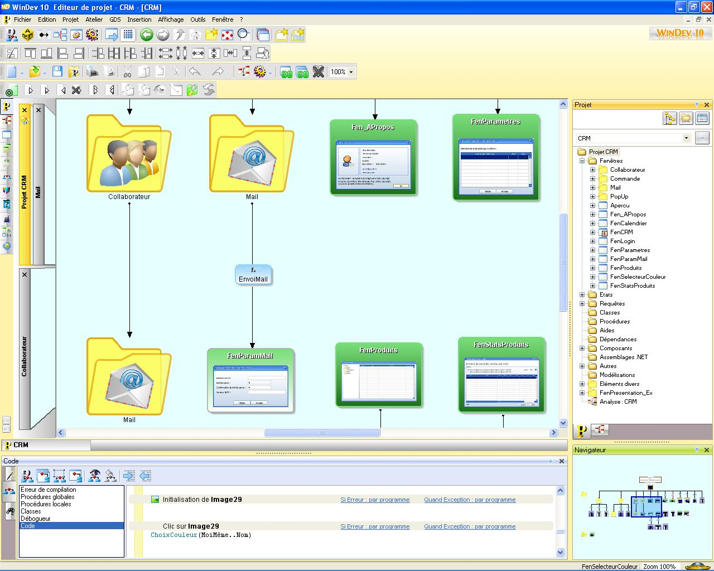
Windev
Bourbet mouloud

Slide 22
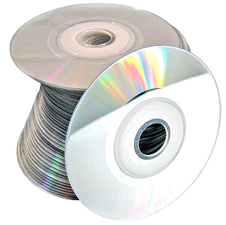
Et encore beaucoup d’autres
  Liste AGL.pdf
  http://www.cs.queensu.ca/Software-Engineering
Bourbet mouloud

Slide 23
Plan
Introduction
Qu'est ce qu'un atelier de génie logiciel ?
Les outils « CASE »
L'intégration d'outils CASE
Les différents types d'AGL
Exemples D’AGL
Bourbet mouloud

Slide 24
Les outils « CASE »
Les AGL intègrent différents outils d'aide au développement de logiciels
  Les « outils CASE »
Certains outils interviennent durant la totalité du processus logiciel
  Outils horizontaux
Ces différents outils interviennent lors d'une ou plusieurs phases du cycle de vie du logiciel
  Outils verticaux
Bourbet mouloud

Slide 25
Exemples d’outils CASE
Outils horizontaux : Service pour l’ensemble du cycle de vie
  Éditeurs de texte
  Gestion de projet
  Gestion du dictionnaire de données
  Administration et droits d’accès
  Gestion des configurations
  Documentation
  Service de communication
Bourbet mouloud

Slide 26
Outils verticaux: fonctions propres à chaque étapes du cycle de vie
  Spécification
  Conception
  Génération de code
  IDE
  Compilateurs
  Génération d'interfaces homme-machine
  Génération de tests
  Validation
  Prototypage
  Maintenance
Bourbet mouloud

Slide 27
Fonctions supplémentaires
  Reverse engineering
  Réutilisation, gestion des bibliothèques de composants
Bourbet mouloud

Slide 28
Classification des outils CASE
IHM
Outils de planning | Outils d’analyse | Outils de conception | Outils de réalisation | Outils de tests | Outils d’évolution
Outils de traces
Outils de documentation
Outils de gestion de configuration
Outils de gestion de projet
Dictionnaire des données
Système d’exploitation
Bourbet mouloud

Slide 29
Plan
Introduction
Qu'est ce qu'un atelier de génie logiciel ?
Les outils « CASE »
L'intégration d'outils CASE
Les différents types d'AGL
Exemples D’AGL
Bourbet mouloud

Slide 30
L'intégration d'outils CASE
Un AGL intègre différents outils CASE, de manière à les faire coopérer de façon uniforme.
Cette intégration peut (devrait) s'effectuer à trois niveaux:
  Intégration des données
  Intégration de l’interface utilisateur
  Intégration des activités
Bourbet mouloud

Slide 31
Plan
Introduction
Qu'est ce qu'un atelier de génie logiciel ?
Les outils « CASE »
L'intégration d'outils CASE
  Intégration des données
  Intégration de l'interface utilisateur
  Intégration des activités
Les différents types d'AGL
Exemples D’AGL
Bourbet mouloud

Slide 32
Intégration des données
Intégration des données
  Les outils CASE manipulent des données
    Génération
    Utilisation
    Transformation, …
  Exemple
    Spécification,
    Modèle conceptuel des données,
    Jeux de test,
    Code,
    Manuel utilisateur,....
Bourbet mouloud

Slide 33
Différents outils sont amenés à partager une même donnée
  Exemple
    Les tables générées par un éditeur de diagrammes sont utilisées par un SGBD.
    Le code généré par un éditeur de texte est compilé par un compilateur.
    À partir d'une spécification algébrique on peut générer des jeux de test,
    ...
Bourbet mouloud

Slide 34
Un AGL doit prendre en charge la communication de ces données entre les différents outils.
  Intégration des outils CASE par celle des données
L’intégration des données peut être
  Physique
  Logique
Bourbet mouloud

Slide 35
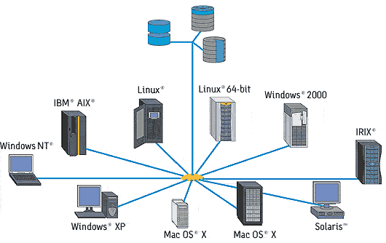
L’intégration des données peut être physique:
  tous les outils de l'AGL utilisent un seul format de représentation des données
    Ex: des fichiers sur une même machine.
  Cette approche implique que tous les outils de l'AGL connaissent la structure logique (l'organisation) des fichiers qu'ils sont amenés à utiliser
Il est nécessaire de normaliser la structure logique des fichiers.
Bourbet mouloud

Slide 36
L'intégration des données peut être logique:
  Utilisation d’un système de gestion des objets
    Gestion automatique des différentes entités et leurs inter-relations.
Cette approche nécessite la définition des différents types de données manipulées.
L’AGL doit également gérer la cohérence entre les différentes versions de ces données
  gestion de configuration.
Bourbet mouloud

Slide 37
Plan
Introduction
Qu'est ce qu'un atelier de génie logiciel ?
Les outils « CASE »
L'intégration d'outils CASE
  Intégration des données
  Intégration de l'interface utilisateur
  Intégration des activités
Les différents types d'AGL
Exemples D’AGL
Bourbet mouloud

Slide 38
Intégration de l'interface utilisateur
Tous les outils intégrés dans l'AGL communiquent avec l'utilisateur selon un schéma uniforme
  Facilite leur utilisation
Intégration des outils CASE par celle des interfaces
Bourbet mouloud

Slide 39
Plan
Introduction
Qu'est ce qu'un atelier de génie logiciel ?
Les outils « CASE »
L'intégration d'outils CASE
  Intégration des données
  Intégration de l'interface utilisateur
  Intégration des activités
Les différents types d'AGL
Exemples D’AGL
Bourbet mouloud

Slide 40
Intégration des activités
Un AGL peut gérer le séquencement des appels aux différents outils intégrés
  Pour assurer la cohérences entre les différentes phases du processus logiciel.
Cet aspect implique que l'on dispose d'un modèle du processus de développement bien accepté et partagé.
Intégration des outils CASE par celle des activités
Bourbet mouloud

Slide 41
Plan
Introduction
Qu'est ce qu'un atelier de génie logiciel ?
Les outils « CASE »
L'intégration d'outils CASE
Les différents types d'AGL
Exemples D’AGL
Bourbet mouloud

Slide 42
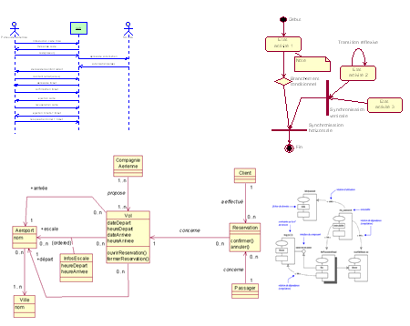
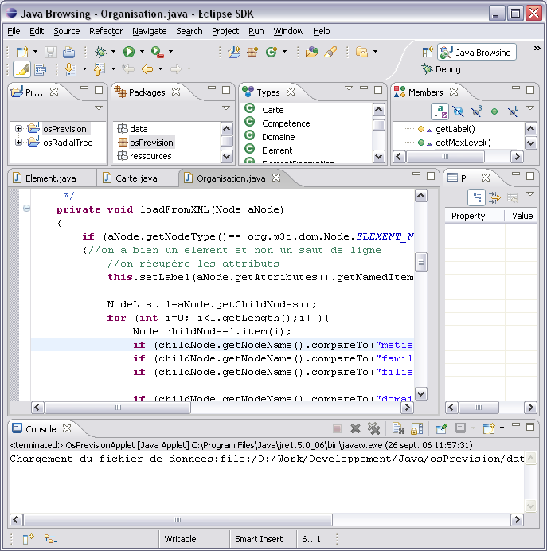
Les différents types d'AGL
On distingue essentiellement deux types d'AGL selon la nature des outils intégrés:
Les environnements de conception
(upper-case)
Les environnements de développement
(lower-case)
Bourbet mouloud

Slide 43
Les environnements de conception
Les environnements de conception (upper-case)
  Supportent les phases d'analyse et de conception du processus logiciel.
  Ils intègrent généralement :
    des outils pour l'édition de diagrammes (avec vérification syntaxique),
    des dictionnaires de données,
    des outils pour l'édition de rapports,
    des générateurs de (squelettes de) code,
    des outils pour le prototypage,
    ...
Bourbet mouloud

Slide 44
Les environnements de conception
  Ils sont généralement basés sur une méthode d'analyse et de conception (UML, Merise, ...)
Ex:
  Objecteering
Bourbet mouloud

Slide 45
Les environnements de développement
Les environnements de développement (lower-case)
  Supportent les phases d'implémentation et de test du processus logiciel.
  Ils intègrent généralement
    des éditeurs (éventuellement dirigés par la syntaxe),
    des générateurs d'interfaces homme/machine,
    des SGBD,
    des compilateurs,
    optimiseurs,
    debugger,
    ...
Bourbet mouloud

Slide 46

Les environnements de développement
Exemple :
  Unix/Linux
    Il intègre différents outils pour la programmation et le test.
    L'intégration des données est faite par l'intermédiaire des fichiers Unix
    La gestion (limitée) de configurations est faite par make.
Bourbet mouloud

Slide 47


Les environnements de développement
Les environnements dédiés:
  Certains environnement, plus évolués, sont dédiés à un langage particulier.
  Exemples:
    Eclipse,
    Smalltalk, …
  Ces différents environnements proposent:
    des bibliothèques de composants,
    une interface graphique,
    des éditeurs dédiés au langage,
    des interprètes,
    debuggers, ...
Bourbet mouloud

Slide 48
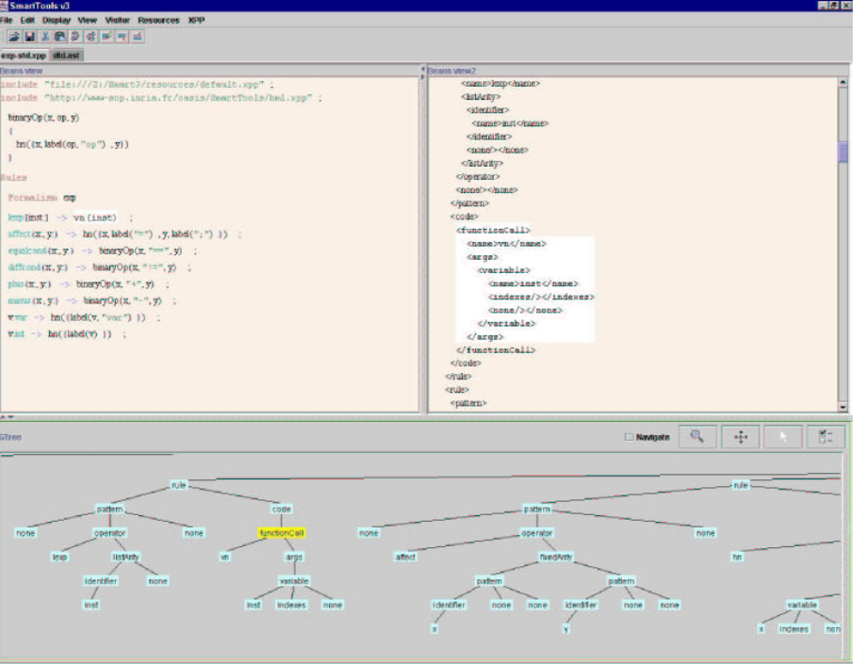
Les environnements de développement
Enfin, il existe des générateurs d'environnements de programmation:
  À partir de la description formelle d'un langage, ils génèrent un environnement de programmation dédié au langage
    Contenant:
      un éditeur dédié au langage,
      un pretty-printer,
      un debugger,
      un interpréteur, ...
  Ex:
    Centaur
    SmartTools
Bourbet mouloud

